Slide 1
Что значит быть патриотом России?

Slide 2
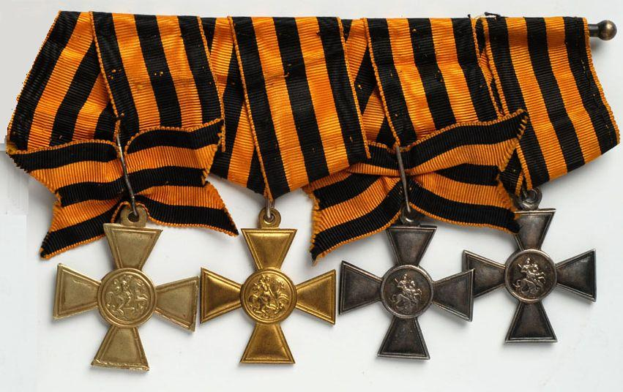

Slide 3
“Патриот — тот, кто любит свое отечество, предан своему народу, готов на жертвы и подвиги во имя интересов своей Родины”.
(Словарь В. И.Даля)
“Патриот – человек, одушевлённый патриотизмом, или человек, преданный интересам какого-нибудь дела, горячо любящий что-нибудь”.
(Словарь С.И.Ожегова)

Slide 4
46% респондентов полагают, что патриотизм – это любовь и уважение к Родине, гордость за нее, чувство преданности, долга и ответственности перед страной.
7% опрошенных считают, что патриотизм – это готовность трудиться и служить на благо родины.
В 11% случаев респонденты говорили, что патриотизм – это готовность защищать отечество и служить в армии.
36 % отмечалось, что патриотизм – это участие в выборах.

Slide 5
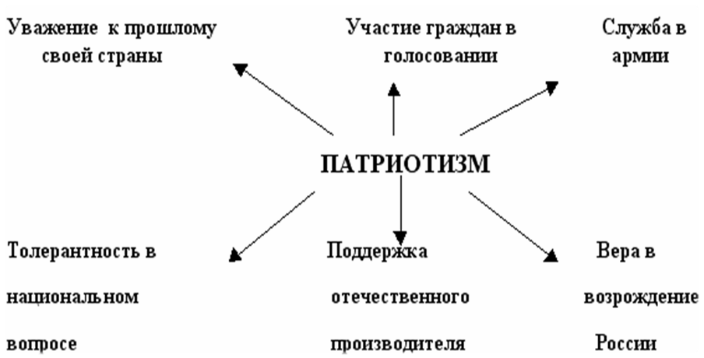

Slide 6
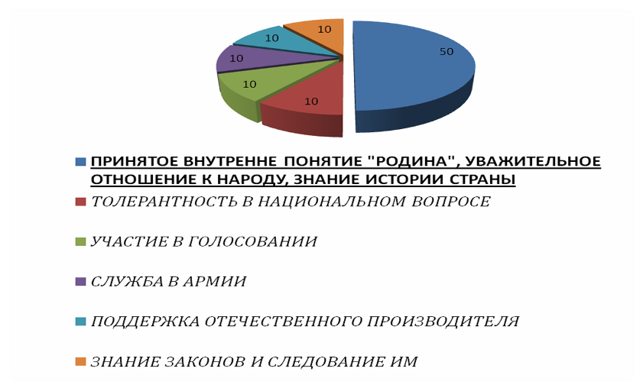

Slide 7
Истинный патриот — это человек, который, заплатив штраф за неправильную парковку, радуется, что система действует эффективно.
Непатриот – это человек, любящий свою страну настолько, что готов прибрать её к рукам. Иные так расхваливают свою родину, будто готовятся её дорого продать.
(Питер Уостхолм)

Slide 8
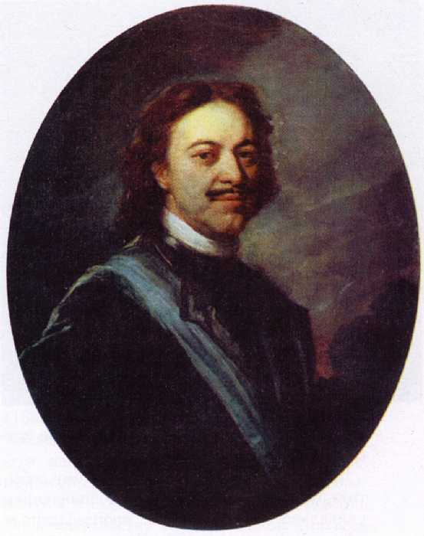
Петр I

Slide 9
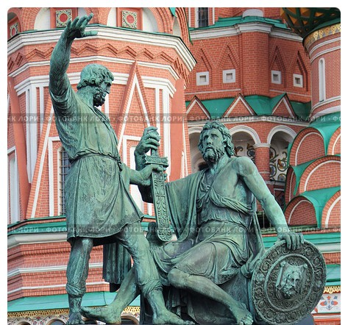
Кузьма Минин и Дмитрий Пожарский

Slide 10
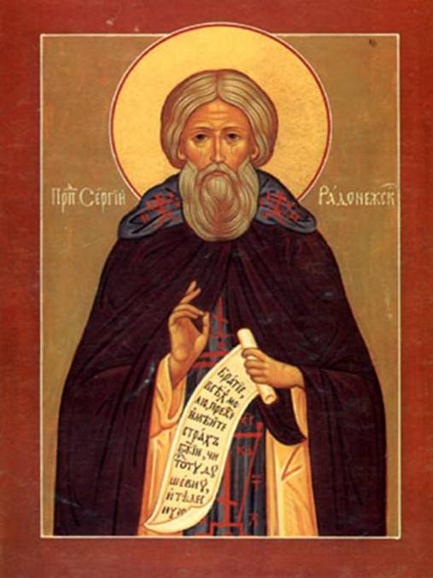
Сергий Радонежский

Slide 11
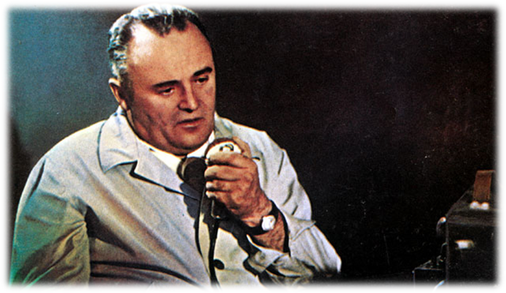
Королев С.П.

Slide 12
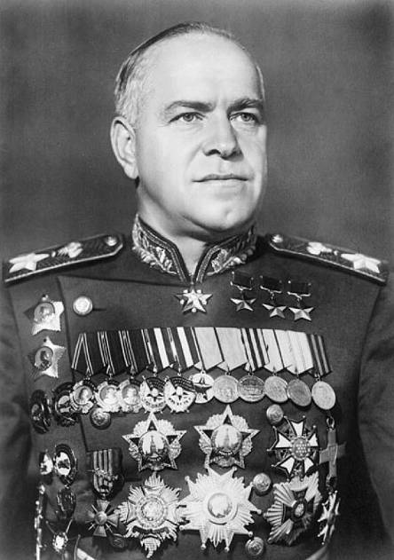
Г. К.Жуков

Slide 13


Slide 14
Спасибо за внимание!

